Slide 1
REDUCIR REUTILIZAR RECICLAR
TECNOLOGÍA
OA: Identificar y reutilizar envases que son considerados desechos, realizando en ellos intervenciones .
Profesora: Marjorie Lizana Vergara.
Curso : 6°básico
Mail: profesora.marjorielizana@gmail.com

Slide 6
Escríbelo en tu cuaderno

Slide 7
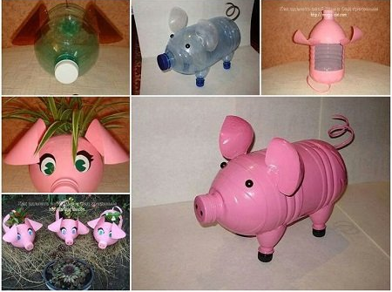
ACTIVIDAD
En actividades anteriores, reconociste envases que son desechados diariamente en tu hogar o comunidad, también interviniste mediante dibujos algunos de ellos.
Ahora deberás elegir un envase desechado y realizar una intervención de este, puedes utilizar témperas, telas, cartulinas, el material que tengas en el hogar. La idea es reutilizar este envase, dándole un nuevo uso, así reducirás la cantidad de desechos producidos diariamente en el hogar.
Contenedores Dispensador
de alimentos de bolsas
Alcancías, maceteros

Slide 8
